Slide 1
Химические волокна
Ацетатное волокно
Подготовила:
ученица 11 класса
Гориславец Дарья

Slide 2
Химические волокна — текстильные волокна, получаемые из природных и синтетических органических полимеров, а также неорганических соединений.
Химические волокна
Искусственные
Вискозные
Ацетатные
Синтетические
Полиэфирные
Медно-аммиачные
Полиамидные
Эластановые

Slide 3
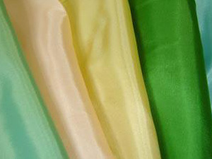
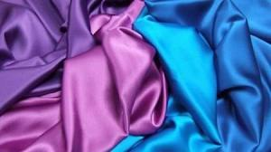
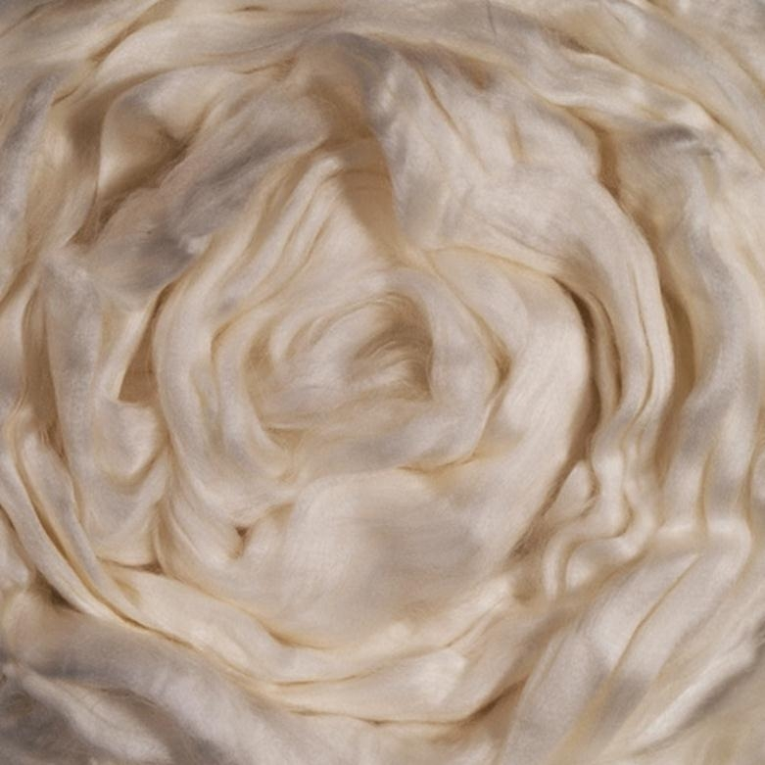

Ацетатные(ацетилцеллюлозные) волокна - искусств. волокна, формуемые из ацетатов целлюлозы.

Slide 4
Ацетилцеллюлозные волокна
Триацетатные волокна
Ацетатные волокна
получают из триацетата целлюлозы
из вторичного ацетата целлюлозы

Slide 5
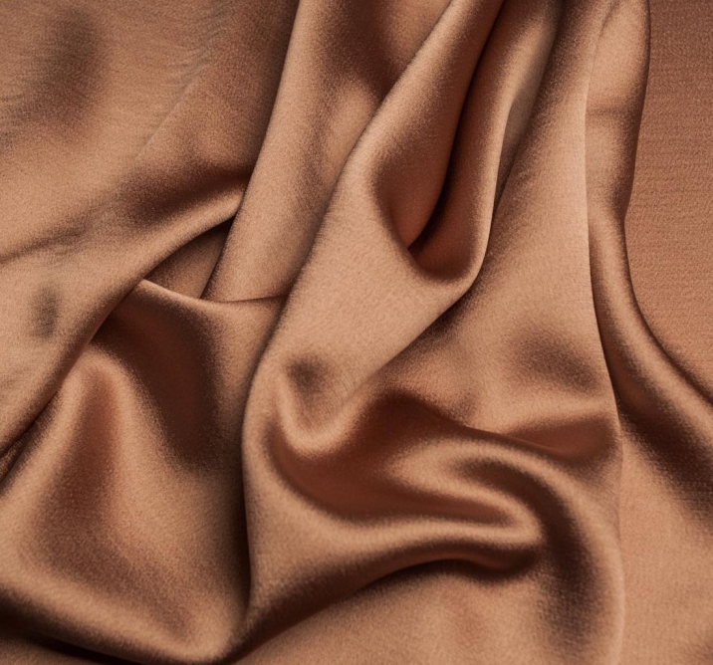
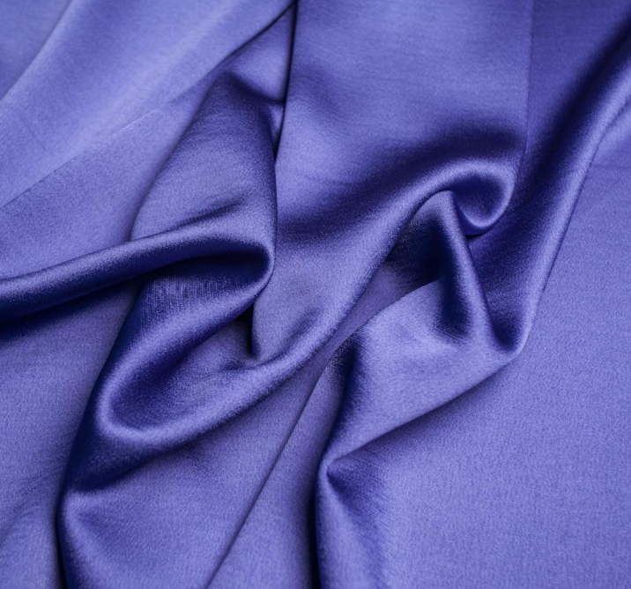
Физические свойства
мало впитывает влагу, мягкое, легкое, тонкое, упругое, блестящее, но при температуре выше 85 градусов блеск теряет, сильно электризуется, в мокром состоянии теряет мало прочности, имеет склонность к образованию заломов в мокром состоянии , боится высоких температур и при 140 градусах разрушается, не подвержено действиям плесени, сильно осыпается, мало сминается, быстро сохнет (вода стекает), светостойкое.

Slide 6
Получение
Сырьем для получения ацетатного волокна служат остатки хлопкового пуха или облагороженной древесной целлюлозы, обработанные уксусным ангидритом и уксусной кислотой: получают рыхлые хлопья первичного ацетата.
Для получения вторичного ацетата первичный ацетат омыливают – добавляют определенное количество воды; полученные белые хлопья отжимают, обрабатывают в смеси ацетона и спирта, продавливают через фильеры, и при помощи теплого воздуха испаряют смесь, от чего нити затвердевают. Из этих блестящих нитей и ткут ацетатное полотно. В сочетании с другими нитями волокно используют с шелком, вискозой, шерстью и другими смесевыми тканями.

Slide 7
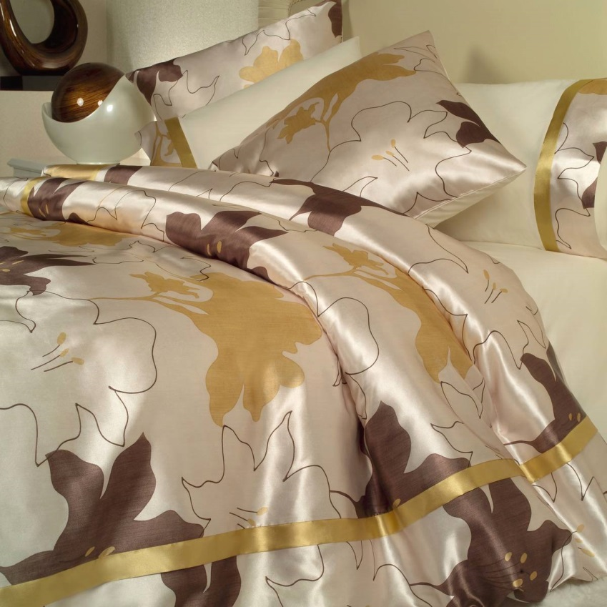
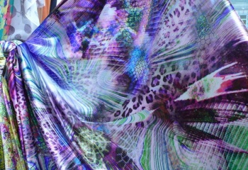
Применение
В 60-десятые годы ХХ века использовали ткани для женских платьев, блузок,. летних костюмов
Изготавливают ткани для бельевого трикотажа, галстуков, тюля, покрывал на кровати, кружев, юбок гофре и плиссе, сорочек

Slide 8
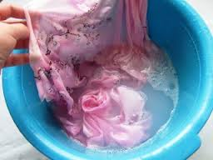
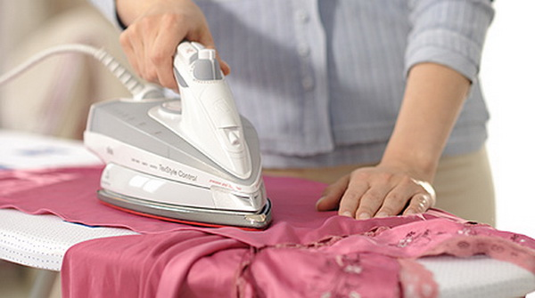
Уход
Для ацетатного шелка рекомендуется ручная или машинная стирка при 30°С в режиме для деликатных тканей. Возможна химическая чистка. Одежду из ацетатного шелка ни в коем случае нельзя сушить в машине, для сушки ее подвешивают. Ацетатный шелк быстро сохнет и не нуждается в утюжке. Если вы все же пожелаете его подгладить, делайте это с изнаночной стороны едва теплым утюгом.

